Slide 1
Proyecto Final: Reloj de Bolsillo
Mauricio Verduzco Chavira 195106
Mariana Zapata Covarrubias 195111
Chan Mun Won Lee 195243

Slide 2
Introducción
Índice
Distribución de trabajo en equipo
Estrategias
Modelado (engranes), ensamble y animación
Análisis de elemento finito

Slide 3
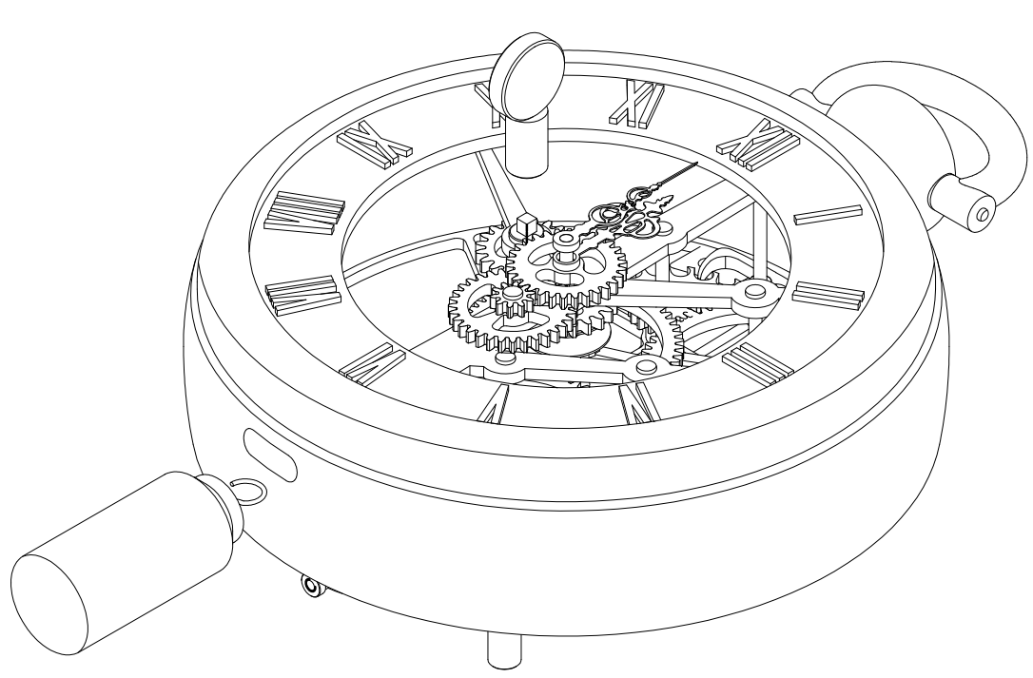

Slide 4
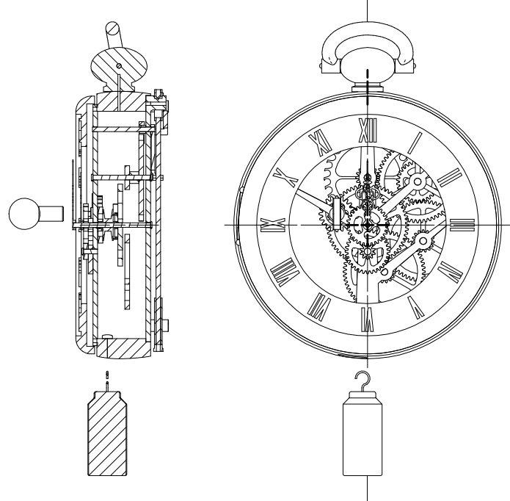

Slide 5
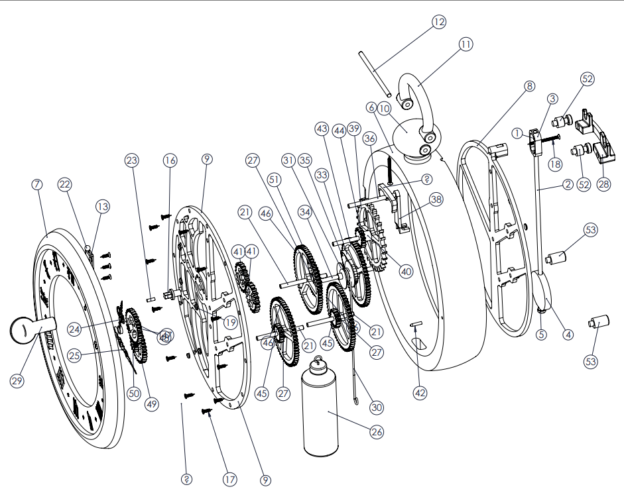

Slide 6
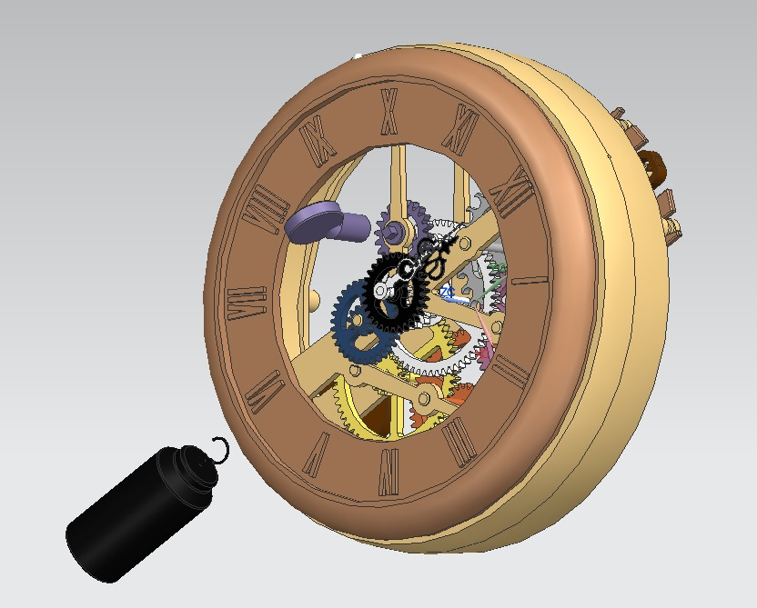

Slide 7
Distribución del trabajo en equipo
Ensamble
Análisis de elemento finito
Piezas clave
Engranes
Constrains
Propiedades del material
Tres análisis
Modelado
Animación
Engranes
Piezas clave
Piezas con diseño
Rigid groups
Joints
Gears
Motores

Slide 8
Estrategia de Modelado
PIEZAS
50 piezas
Precisión clave
Sketches, extrudes, revolves, tubos
Sketches bidimensionales + extrudes
Edge blends y chamfers para estética
ENGRANES
GC Toolkits

Slide 9
Piezas
# | Pieza | Cant.
01 | Pendulum Pivot | 1
02 | Pendulum Rod | 1
03 | Pendulum Head | 1
04 | Pendulum Bob | 1
05 | Pendulum Nut | 1
06 | Case | 1
07 | Door | 1
08 | Base Board | 1
09 | Front Board | 1
10 | Ball | 1
11 | Bow | 1
12 | Bow Pivot | 1
13 | Hinge Section | 2
14 | Hour Tube | 1
15 | Hour Pivot | 1
16 | Winder Pivot | 1
19 | Small shaft cap | 9
20 | Small shaft cap-Flatted | 1
21 | Shaft-74 | 4
22 | Hinge Pivot | 1
23 | Pawl Pin | 1
24 | Hour Hand | 1
25 | Minute Hand | 1
26 | Weight | 1
27 | Gear Spacer | 3
28 | Hanger | 1
29 | WINDER | 1
31 | Drum | 1
32 | Ratchet | 1
33 | Pawl | 1
34 | Shaft-100 | 1
35 | Ratchet Pivot | 1
36 | Shaft-80 | 1
37 | Escapement | 1
38 | Yoke | 1
39 | Escapement Wheel | 1
40 | Gear Spacer | 1
41 | MOD 2-2 20 Teeth | 2
42 | Door Catch | 1
43 | 60 | 1
44 | 16 | 1
45 | 15 | 2
46 | 60 | 3
47 | 30 | 1
48 | 8 | 1
49 | 32 | 1
50 | 10 | 1
51 | 30 | 1
52 | Hanger Spacer | 2
53 | Hanger Spacer-Bottom | 2

Slide 10
Desarrollo de los engranes
Nombre | Diámetro | Dientes | Módulo
43_Gear | 102 | 60 | 1.7
45_Gear | 25.5 | 15 | 1.7
46_Gear | 102 | 60 | 1.7
51_Gear | 51 | 30 | 1.7
44_Gear | 27.2 | 16 | 1.7
41_Gear | 42 | 20 | 2.1
48_Gear | 13.6 | 8 | 1.7
49_Gear | 54.4 | 32 | 1.7
50_Gear | 17 | 10 | 1.7
47_Gear | 51 | 30 | 1.7

Slide 11
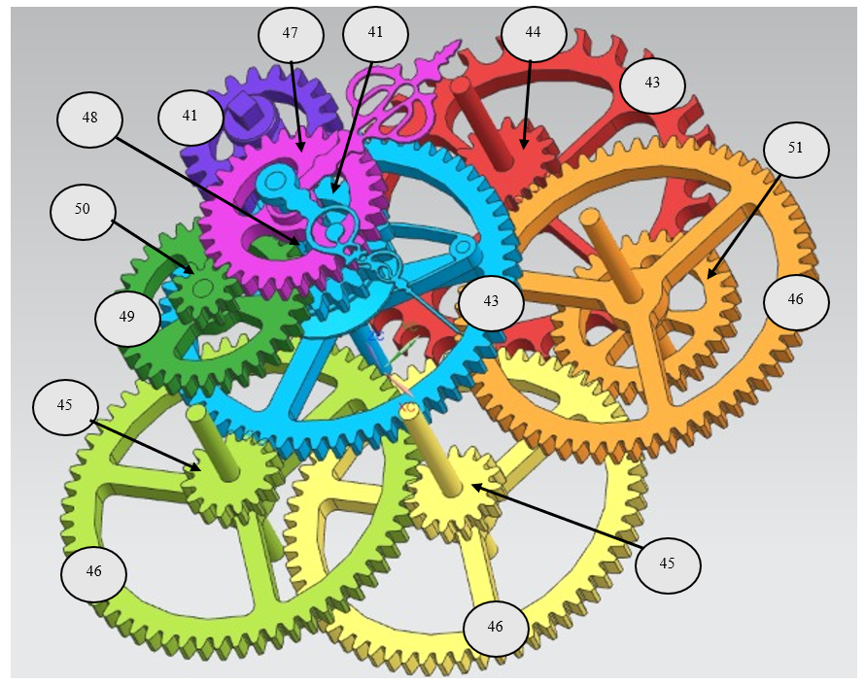

Slide 12
Ensambles de Engranes
# engage | Driving | Diámetro | Driven | Diámetro | Pivote Principal | Pivote Secundario | Radio
1 | 43_Gear | 102 | 45_Gear | 25.5 | azul | verde claro | 4.00
2 | 46_Gear | 102 | 45_Gear | 25.5 | verde claro | amarillo | 4.00
3 | 46_Gear | 102 | 51_Gear | 51 | amarillo | naranja | 2.00
4 | 46_Gear | 102 | 44_Gear | 27.2 | naranja | rojo | 3.75
5 | 41_Gear | 42 | 41_Gear | 42 | morado | azul | 1.00
6 | 48_Gear | 13.6 | 49_Gear | 54.4 | azul | verde oscuro | 0.25
7 | 50_Gear | 17 | 47_Gear | 51 | verde oscuro | rosa | 0.33

Slide 13
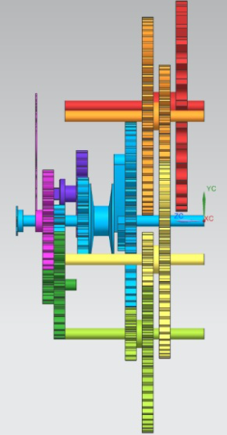
Trenes de Engranes
# tren | Ensambles | Factor Z
1 | 1, 2, 3 & 4 | 120.00
2 | 5 | 1.00
3 | 6 & 7 | 0.08

Slide 14
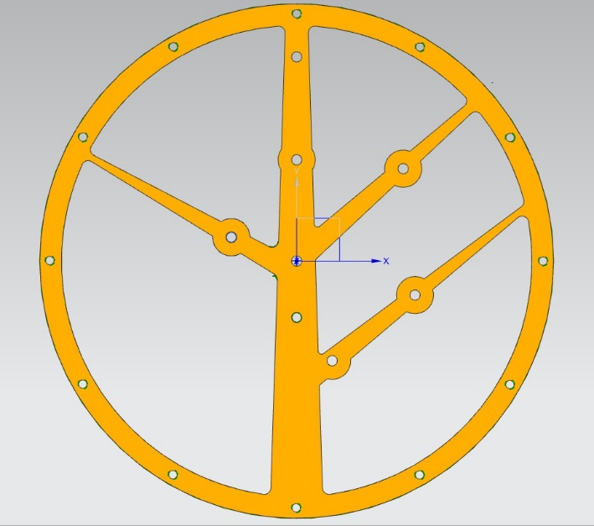
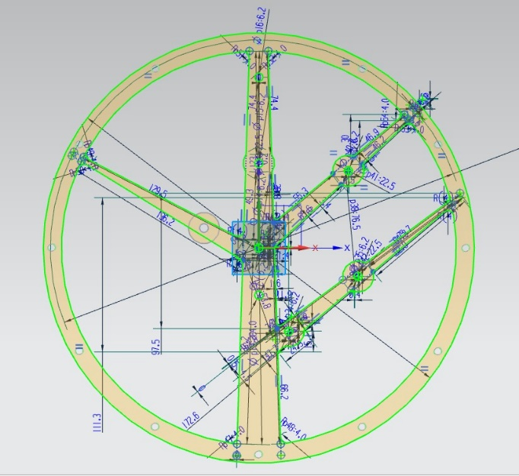
Piezas Complicadas
09_Front Board
Estructura principal (Pivotes)
Referencias unas con otras (no al centro)
Ángulos como base

Slide 15
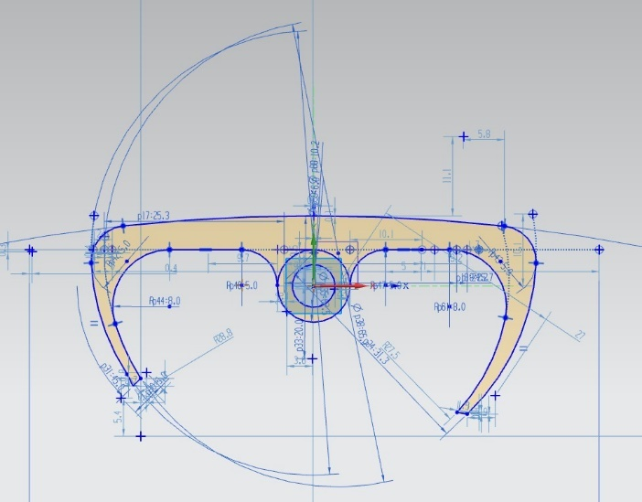
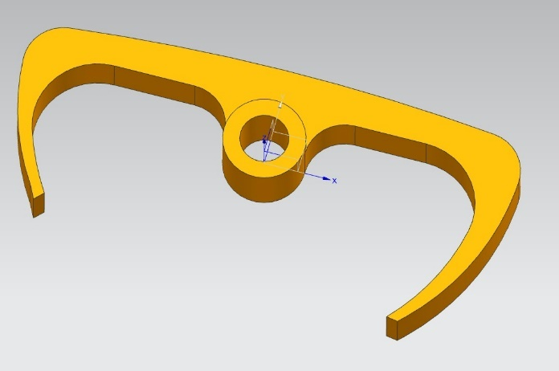
Piezas Complicadas
37_Escapement
Funcionamiento del péndulo
Medidas y constrains extras
A base de círculos y rectángulos

Slide 16
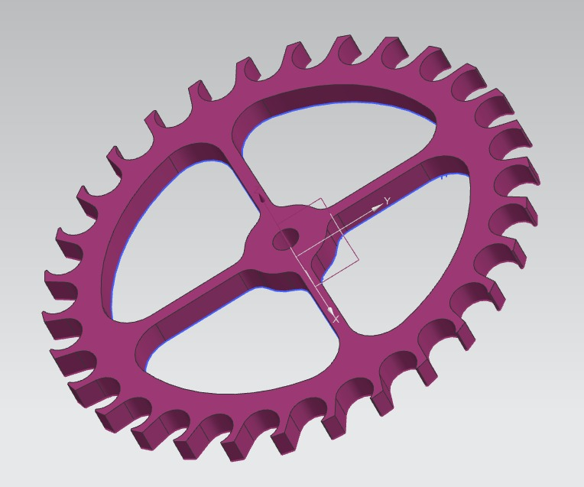
Piezas Complicadas
38_Escapement Wheel
Limita velocidad de giro (Movimiento pendular)
Modelado manual
Modelado de un diente (círculos) + Pattern Feature

Slide 17
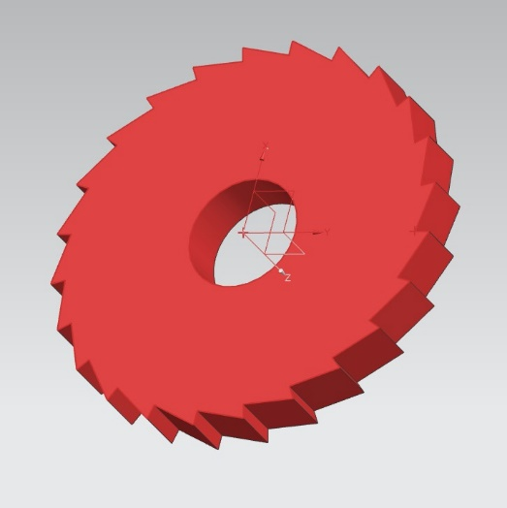
Piezas Complicadas
32_Ratchet
Pausar continuidad del giro de pivote principal
Modelado manual
Modelado de un diente (ángulos) + Pattern Feature

Slide 18
Estrategia de Ensamble y Animación
ENSAMBLE
Sobre 08_Base Board → Pivotes con engranes
Restricciones concéntricas
Engranes infiriendo eje central en cada pivote
Restricciones de distancia y piezas separadoras
Partes del asa y péndulo como subensambles
Puerta con visagra
Pesa no está propiamente ensamblada (cuerda)
ANIMACIÓN
Cada pivote lleva un joint respecto a la base
Cada par de joints lleva una relación tipo gear
Solo el pivote principal tiene un motor
El péndulo y la puerta tienen un revolute joint
La pesa tiene un joint cilíndrico

Slide 20
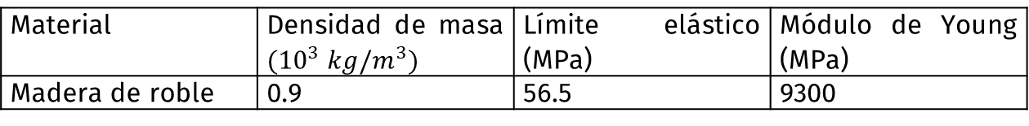
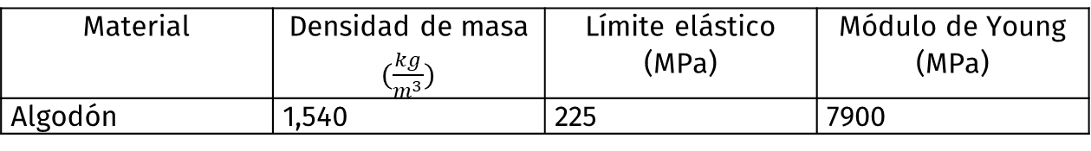
Análisis de Elemento Finito: Materiales
Material principal: Madera de roble
Material | Densidad de masa ${(10}^{3} kg/m^{3})$ | Límite elástico (MPa) | Módulo de Young (MPa)
Madera de roble | 0.9 | 56.5 | 9300
Material de la cuerda: Algodón
Material | Densidad de masa $(\frac{kg}{m^{3}})$ | Límite elástico (MPa) | Módulo de Young (MPa)
Algodón | 1,540 | 225 | 7900

Slide 21
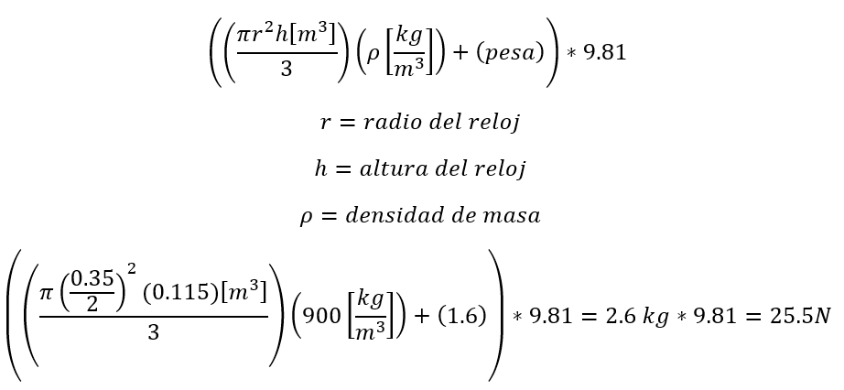
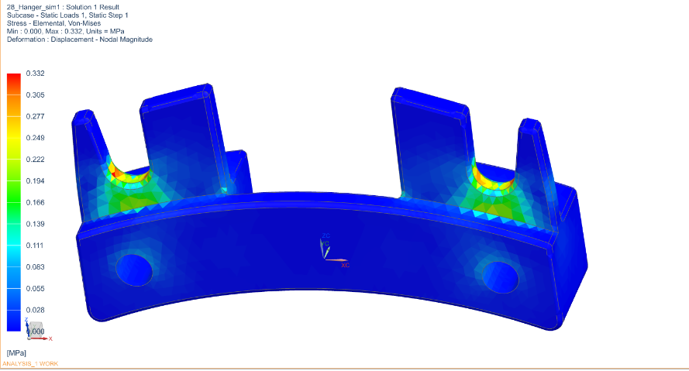
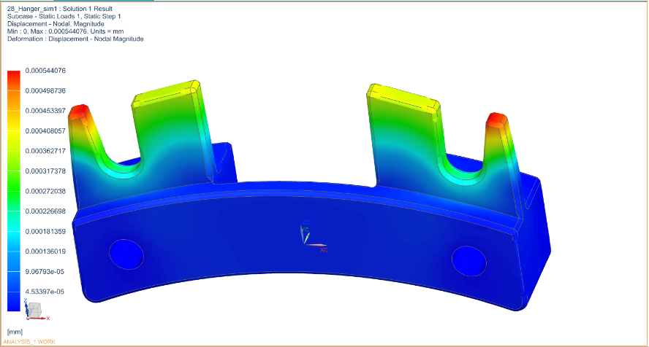
Análisis de Elemento Finito: 28_Hanger

Slide 22
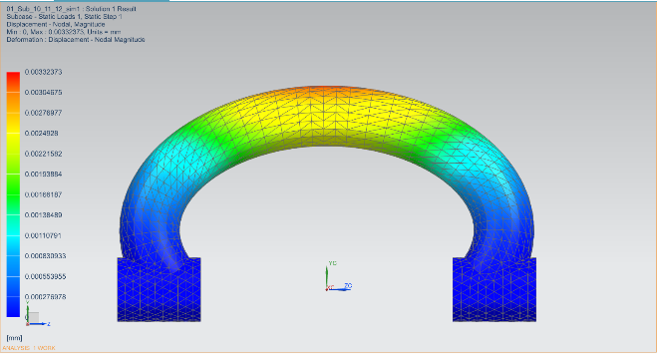
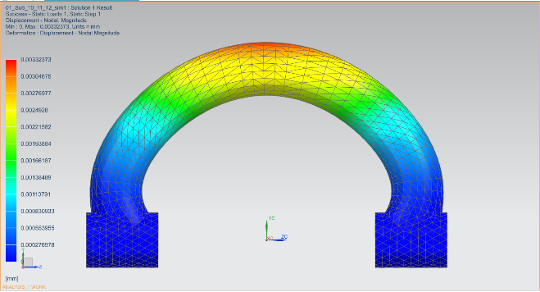
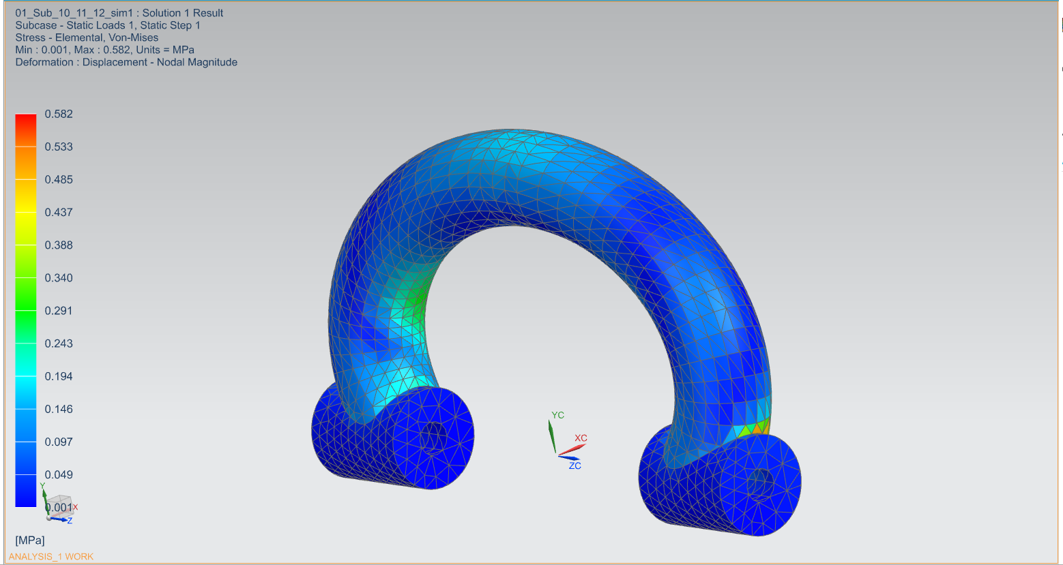
Análisis de Elemento Finito: 10,11,12 → Bow

Slide 23
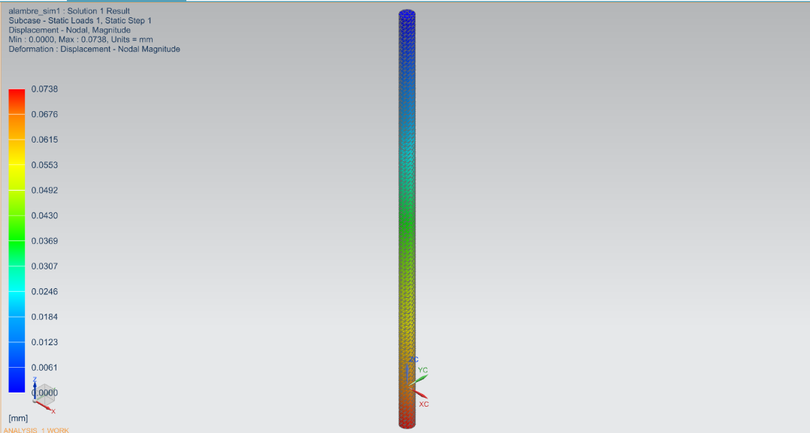
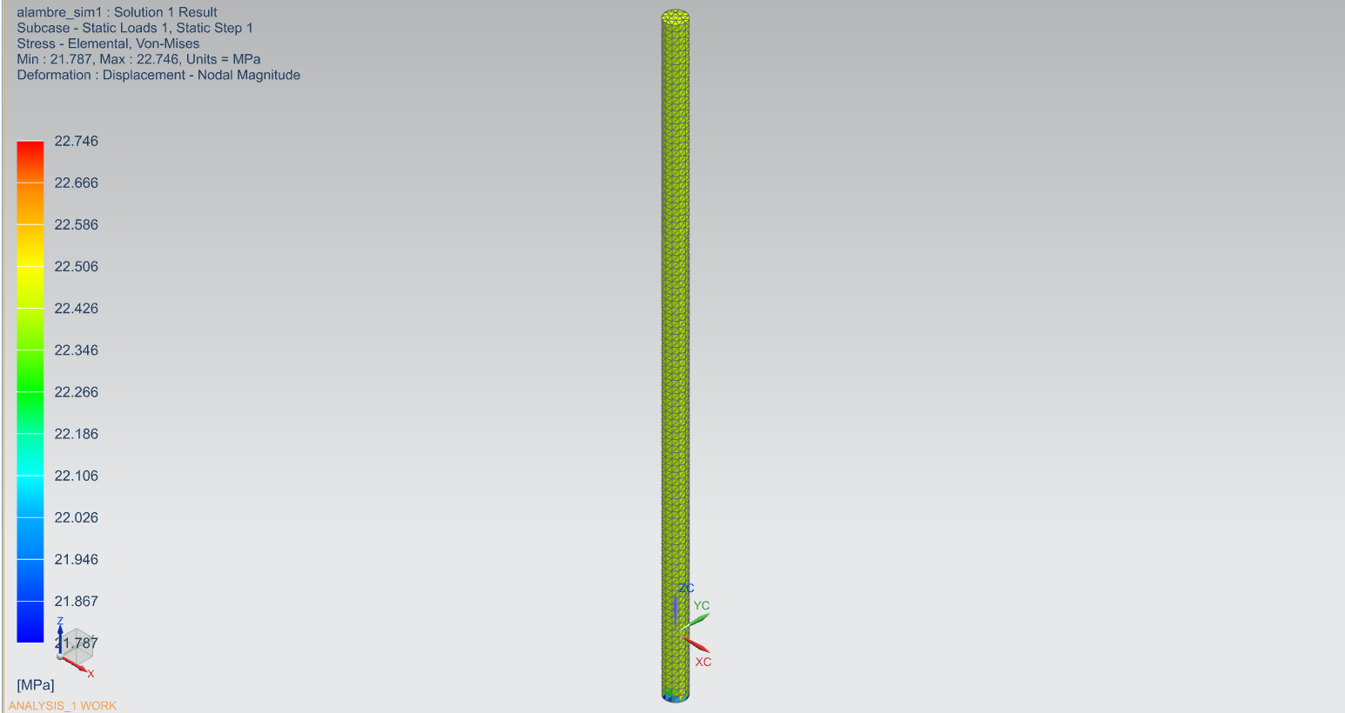
Análisis de Elemento Finito: 30_Rope

Slide 24
FIN

